Slide 1
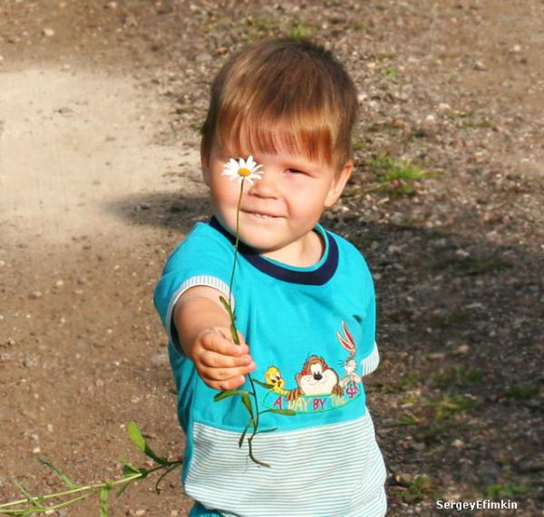
«Золотой ключик к сердцу – ДОБРОТА»

Slide 2
Как вы думаете, что означают слова «доброта», «добрый»?
Какие нравственные качества присуще человеку?

Slide 3
Доброта-улыбка, детский смех, это здоровье и успех.
Доброта - это всё хорошее, доброе, красивое.
Доброта - это отзывчивость, стремление сделать добро другим.
Добрый человек-это тот, кто любит людей и животных, который в любую трудную минуту готов прийти на помощь.

Slide 4
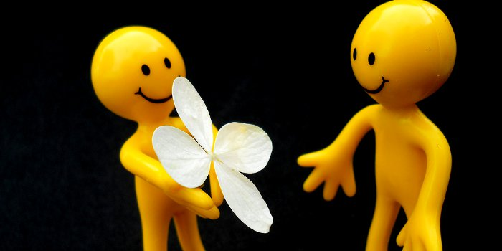
ДОБРУ ОТКРОЕТСЯ СЕРДЦЕ!

Slide 5
В. А. Сухомлинский
«Если ребенка учат добру, в результате будет добро, учат злу – в результате будет зло, ибо ребенок не рождается готовым человеком, человеком его надо сделать»

Slide 6
Хочется крикнуть людям:
Будьте щедрей на ласку,
Путь человека труден,
Мало похож на сказку.
В мире без ласки – знайте,
Слезы, дожди, озноба.
Детям и взрослым — знайте,
Ласка нужна — не злоба.
Корень теряет краски,
Если напиться нечем,
Так человек без ласки-
Он опускает плечи.
Как скопидом монеты
Ласку не прячьте, люди.
Пусть она добрым светом
Вечно светить нам будет.

Slide 7
Конкурс
«Закончи предложение»

Slide 11
Конкурс
«Назови сказки»

Slide 12
Конкурс
«Злой и добрый персонаж»

Slide 15
Конкурс
«Угадай мелодию»

Slide 16
Конкурс
«Собери пословицу»

Slide 18
